Slide 1
Formación Profesional Dual en Alemania
Una política económica para Honduras:
¿Qué se puede aprender del modelo alemán?

Slide 2
Presentado por:
Antonio Amorós
Consultor experto encargado por la GIZ

Slide 3

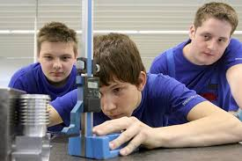
EMPLEABlLIDAD Y COMPETITIVIDAD
“Las competencias laborales son un elemento imprescindible para la empleabilidad de las personas y para la competitividad nacional, y un país puede aproximarse más al logro de estos objetivos mediante una política sólida y bien equilibrada de desarrollo de competencias laborales”.
(Fuente: OIT, 2012)

Slide 4

“Capacidad para poner en acción conocimientos, destrezas y actitudes en un contexto determinado”
COMPETENCIA

Slide 5
¿ Pero…, qué tipo de competencias necesitamos en el país y cómo las podemos desarrollar?

Slide 6
Estrategias nacionales de desarrollo
Políticas de desarrollo de competencias
. Reactivas (ante la demanda)
. Paliativas (ante choques)
. Estratégicas (de desarrollo)
. Prospectivas (demanda futura de competencias)
. Coordinadas (mayor eficacia)
. Atención a grupos específicos (inclusión social)

Slide 7
Brújula de competencias: ¿Qué tipo de competencias y qué modalidad de formación?
Competitividad
Empleabilidad
Realización y
desarrollo
personal
Innovación

Slide 8
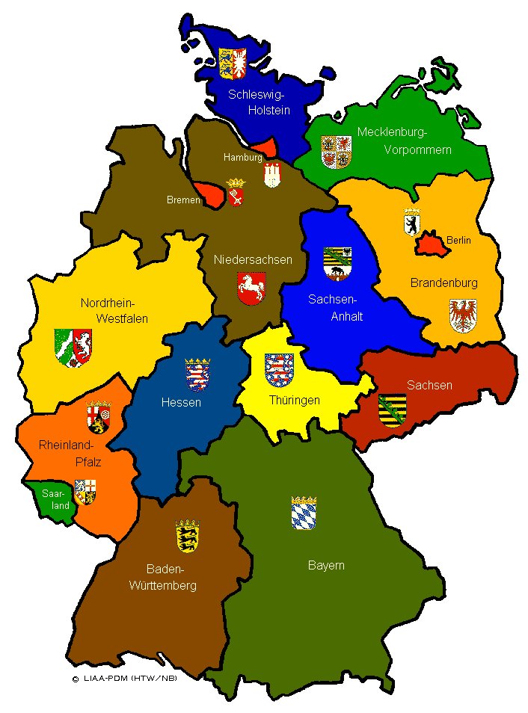
Formación profesional dual
en Alemania

Slide 9
Sistema educativo en Alemania
Enseñanza General
Formación
Profesional Sistema Dual
Perfeccionamiento
(Formación continua)
Universidad Escuelas Técnicas Superiores

Slide 10
Objetivos comunes del Sistema de Formación
y del Sistema de Empleo
Acoplamiento
Elemento integrador:
Formación Dual
Sistema de Formación
Sistema de Empleo
Desacoplamiento

Slide 11
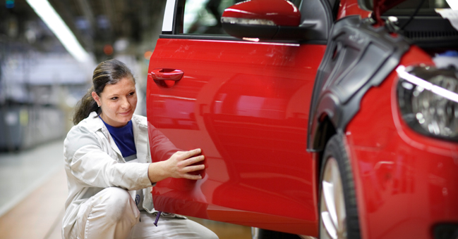
Vinculación de las empresas con la formación
El Sistema Dual ha funcionado con éxito a lo largo de la historia, debido sobre todo a la fuerte vinculación del sistema de formación con el sistema de empleo.
La implicación de las empresas permite el ajuste entre la oferta y demanda de competencias en el mercado laboral.
Al mismo tiempo, se garantiza la transición de los jóvenes
al primer mercado de empleo, por medio de una formación
en la empresa con un alto valor cualitativo.

Slide 12
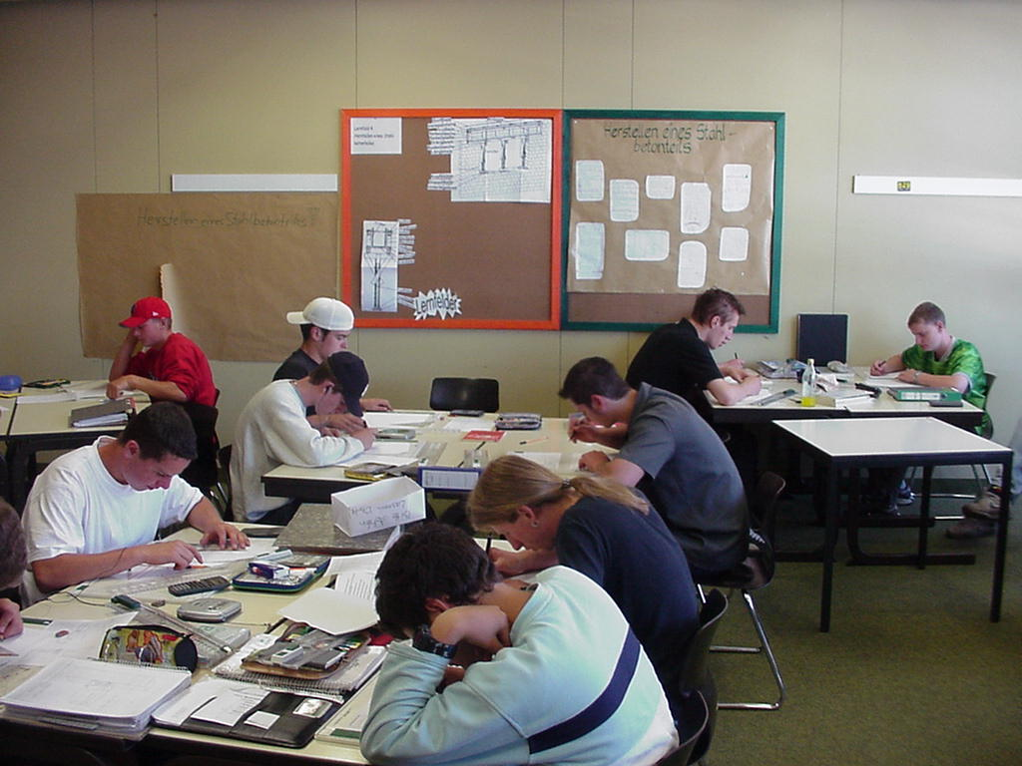
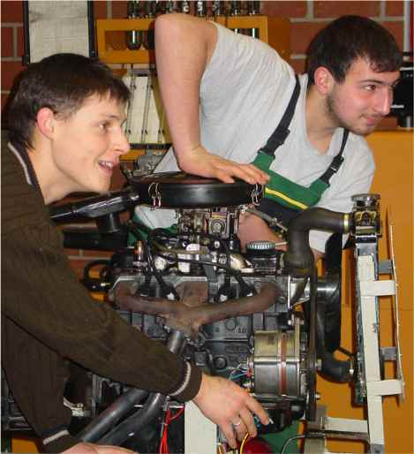
Más de la mitad de jóvenes alemanes optan
por aprender una profesión
en el Sistema Dual
Escuela de
Formación
Formación en la
empresa
1.4 millones de aprendices en 340 profesiones de aprendizaje

Slide 13
El Sistema Dual
Escuela: 1/2 días semana
2/3 partes
contenidos de la
profesión/1/3 asignaturas
de carácter general
Ministerio de Educación
Gremios, Cámara
de Industria, Cámara Artesanal
Empresa: 3/4 días por semana
Formación práctica,
sobre todo en el puesto de trabajo
Escuela de
Formación
Profesional
Empresa

Slide 14
Formación para el trabajo en Alemania
Certificado de trabajador cualificado
Aprendizaje
en la empresa
Aprendizaje
en la escuela
2 -3 ½ años
Contrato de aprendizaje
Contrato de aprendizaje

Slide 15
¡Esto son los fundamentos!
Ley de
Formación
Profesional
Contrato de
Aprendizaje
Gremios profesionales
Cámaras de Comercio e Industria
Cámaras Artesanales
Centros Supra-empresariales
Asesoramiento y Supervisión
Aprendiz
Empleador/
Formador
Inversión para el Futuro

Slide 16
Marco institucional de la Formación Profesional
Ministerio Federal
de Economía,
Tecnología
y Ciencia
Reglamentos
de Formación
340 profesiones reconocidas
Reglamentos
de Formación
Representantes
de trabajadores
(Sindicatos)
Ministerios de
Educación
y Cultura
de Estados Federados(16)
Escuelas
de F. P.
1.700
Empresas
de formación
550.000
Comisión principal
de F.P.
Consejo educativo
de F.P.
    Examenes
Reglamentos
Planes Marco
de Enseñanza
Instancias
responsables
(Cámaras,
Gremios prof..)
Aprox. 700 Centros
supraempresariales
Datos de 2014

Slide 17
Posibilidades de realización de la Formación dual
Empresa
Escuela de F. P.
Empresa
Escuela de F. P.
Taller de
aprendizaje
Empresa
Centro
supraempresarial
Escuela de F. P.
Empresa
Escuela de F. P.
Centro de instituciones
no empresariales

Slide 18
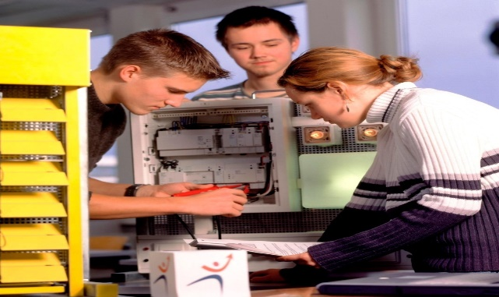
¿Qué caracteriza el Sistema de Formación dual alemán?
En Alemania un gran número de patentes se generan por los trabajadores que salen del sistema dual y
no por ingenieros
Es un sistema que se rige por la demanda
Aporta innovación a las pequeñas y medianas empresas
Innovación

Slide 19
¿Qué caracteriza el Sistema de Formación dual alemán?
En Alemania un gran número de patentes se generan por los trabajadores que salen del sistema dual y
no por ingenieros
Es un sistema que se rige por la demanda
Aporta innovación a las pequeñas y medianas empresas
Innovación

Slide 20
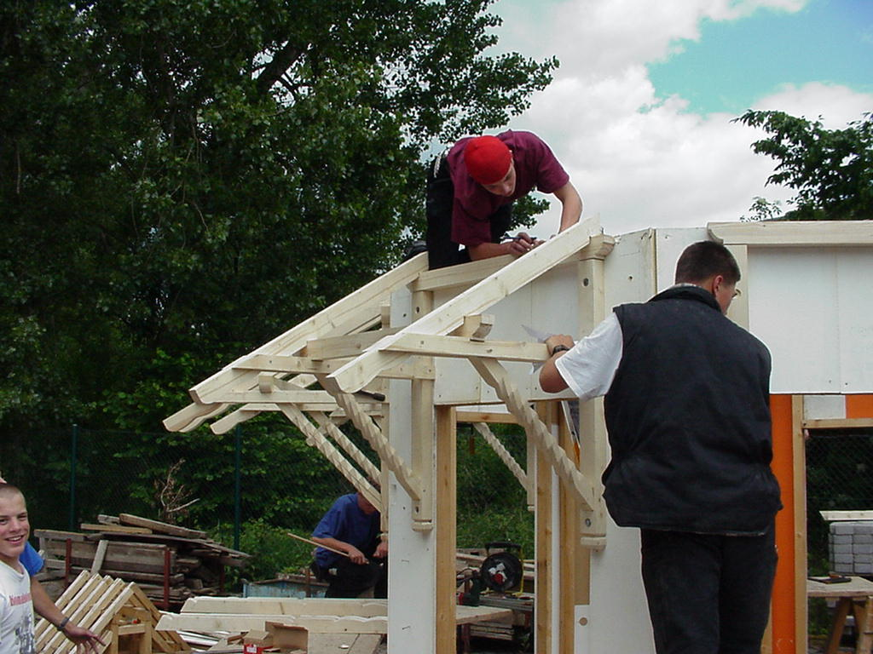
ROL CLAVE DE LAS EMPRESAS
Se trata de un sistema donde la empresa asume grandes compromisos, aportando recursos financieros y humanos.
Como contrapartida, las empresas obtienen la formación de sus futuros empleados y una desgravación fiscal.
Las empresas desempeñan un papel muy activo en la formación.

Slide 21

¿Qué caracteriza el Sistema de Formación dual alemán?
La formación dual goza de tanto reconocimiento social para que a través de un sistema de puente se pase al mundo de la universidad o para ocupar un puesto de alta responsabilidad.

Slide 22
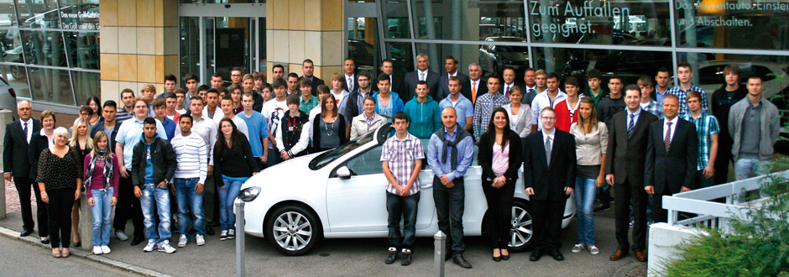
Primer día de aprendizaje en una empresa alemana 2013
46 nuevos aprendices del Sistema Dual inician su carrera profesional

Slide 23
“Especialistas de 340 profesiones son formados actualmente para la industria, las profesiones manuales y las profesiones libres.
Quien logra un título de formación profesional puede compararse con jóvenes de otros países que han realizado estudios universitarios en la misma área”.
Fuente: Gobierno Federal, 2013

Slide 24
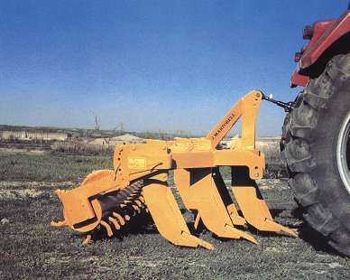
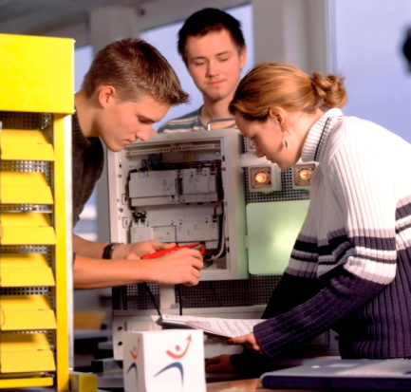
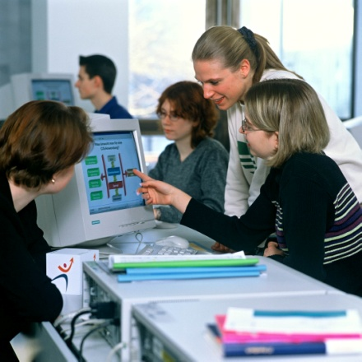
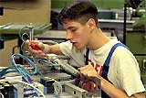

Profesiones en el Sistema Dual de Formación Profesional
Profesiones para cada área
cerca de 340 profesiones
Agricultura
Industria
Salud
Comercio
Electrónica

Slide 25
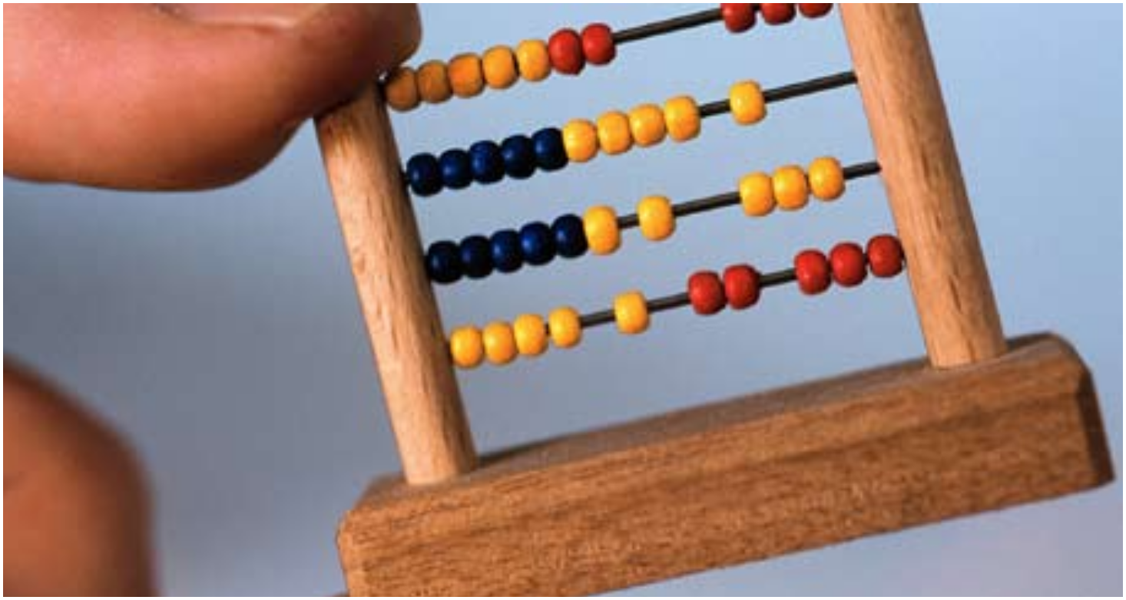
ARGUMENTOS PARA UNA FORMACIÓN DUAL
VENTAJAS PARA LA
ECONOMÍA DEL PAÍS
VENTAJAS PARA LOS JÓVENES

Slide 26
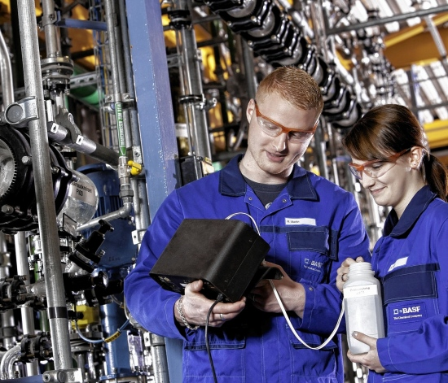
BENEFICIOS PARA LAS
EMPRESAS
Aseguramiento de la demanda de personal cualificado
Contar con expertos que conocen bien la empresa y que necesita en el futuro para mantener su competitividad global
Rendimiento productivo durante la formación dual
→ genera un valor para la empresa
Cualificaciones adaptadas a las necesidades de la empresa

Slide 27
Razones de la formación en la empresa
Fuente BIBB, 2014
Formar la nueva mano de obra conforme a los requisitos empresariales 94%
Dificultad de reclutar personal en el mercado laboral 90%
Reducir fluctuación de personal 80%
Poder hacer mejor la selección de aprendices 74%
Minimizar errores en la selección de personal 73%
Ahorrar costos de iniciación 58%
Prestigio para la empresa 57%
Productividad de los aprendices 42%
Ahorro de costos en el reclutamiento de personal 35%

Slide 28
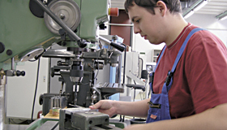
BENEFICIOS PARA LOS
JÓVENES
Buenas perspectivas en el mercado de trabajo/ Rápido tránsito de la formación al mercado de trabajo
Certificado reconocido oficialmente/Reconocimiento en la sociedad
Formación muy orientada a la práctica
La adquisición de competencias en el propio lugar de trabajo
Reciben una retribución por la formación
Doble titulación

Slide 29
Argumentos para la Formación Dual
desde la perspectiva del Estado
Desempleo juvenil bajo
Reducción de costos de financiamiento
Fomento de la capacidad competitiva del país
Facilita el acceso al empleo
Integración social (socialización)
Mercado laboral

Slide 30
¿Por qué la formación dual es parte de la Economía Social de Mercado?
El sistema de formación dual contribuye por partida doble al fortalecimiento de la Economía Social de Mercado: aumenta el bienestar social a través de sus efectos positivos sobre la competitividad de la economía y, al mismo tiempo, colabora a que muchas personas puedan participar del bienestar
La formación dual es un pilar principal del sistema educacional alemán y cumple una función importante en la Economía Social de Mercado.

Slide 31
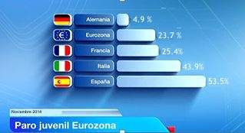
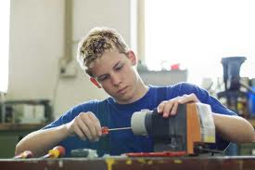
Formación profesional en el sistema dual
Resultados en Alemania:
Empleabilidad – inserción laboral (78% permanecen en la empresa)
Diversificación de responsabilidades
Desempleo Juvenil relativamente bajo. (3,4% egresados sistema dual
después de un año)
Financiamiento empresarial
Fuerte competitividad internacional de las PYMES
Colaboración de Actores Claves competitivos

Slide 32
Universidad
/Escuelas técnicas superiores
Competencias
Competencias
profesionales
(técnicas,
metodológicas,
sociales
personales)
Competencias
transversales
(instrumentales,
sistémicas,
interpersonales)
Competencias
Específicas)
Competencias
organizacionales
MODELO DE FORMACION DUAL
Competencias básicas (enseñanza básica/secundaria)

Slide 33
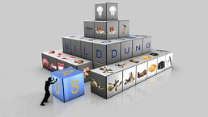


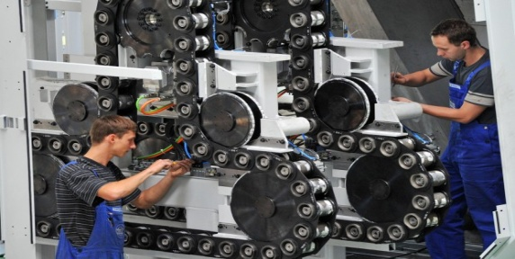

Componentes clave del Sistema Dual:
Principio del consenso
entre los interlocutores sociales
Diseños curriculares adaptados a las necesidades de las empresas
Investigación institucionalizada de la formación profesional (BIBB)
(Adaptación permanente de la oferta formativa a los cambios tecnológicos, metodológicos y sociales)
La estrecha cooperación entre el Estado , la empresa privada y los interlocutores sociales
Financiación mixta

Slide 34
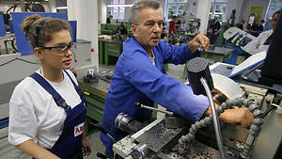
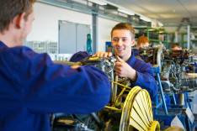
¿Es posible transferir el modelo dual a Honduras? Retos:
Pasar de prácticas en las empresas a una formación que vincula teoría y práctica de forma permanente
La implicación del sector productivo
Diseño de perfiles profesionales en base a estándares de calidad consensuados.
Contar con personal cualificado (técnica y pedagógicamente) en las empresas
Adoptar fórmulas mixtas de financiamiento

Slide 35
!Muchas gracias por su atención!
biz.proyectos@hotmail.com
Antonio Amorós

